Slide 1
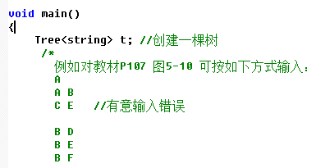
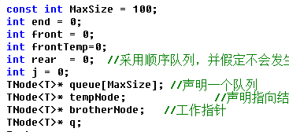
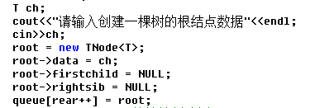
构造函数运行过程
f
r
pA
Ch=‘A’
f
r
root
Null
A
Null

Slide 2
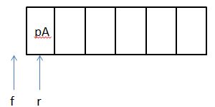
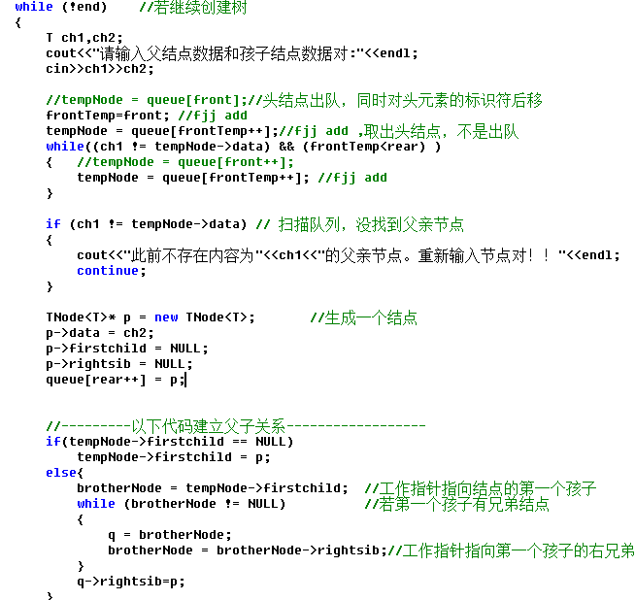
构造函数运行过程
Ch1=‘A’ ;Ch2=‘B’
pA
pB
f
ft
r
root
tempNode
A
Null
p
Null
B
Null

Slide 3
构造函数运行过程
Ch1=‘C’ ;Ch2=‘E’
pA
pB
f
ft
r
root
tempNode
A
Null
p
Null
B
Null

Slide 4
构造函数运行过程
Ch1=‘B’ ;Ch2=‘D’
pA
pB
pD
frontTemp
f
r
root
A
Null
B
Null
tempNode
p
Null
D
Null

Slide 5
构造函数运行过程
Ch1=‘B’ ;Ch2=‘E’
pA
pB
pD
pE
f
frontTemp
r
root
A
Null
B
Null
tempNode
q
p
Null
D
Null
E
Null

Slide 6
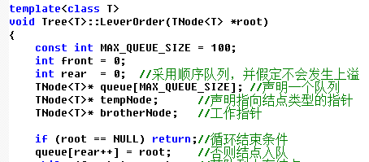
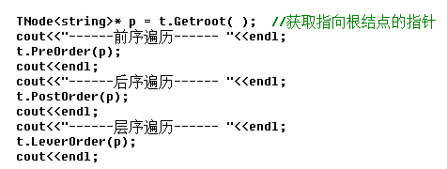
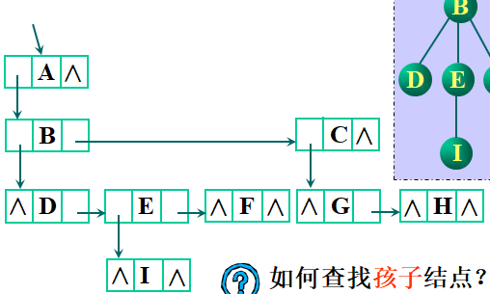
层序遍历-节点A指针入队
pA
f
r

Slide 7
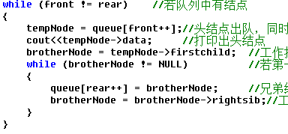
第一次外循环：访问A节点
pA
f
r

Slide 8
第一次外循环：B,C节点指针入队
pA
pB
pC
f
r

Slide 9
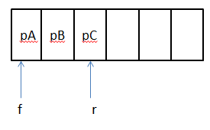
第二次外循环：
访问B；D,E,F节点指针入队
pA
pB
pC
pD
pE
pF
f
r

Slide 10
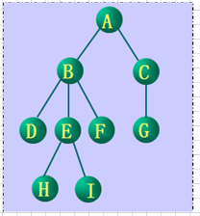
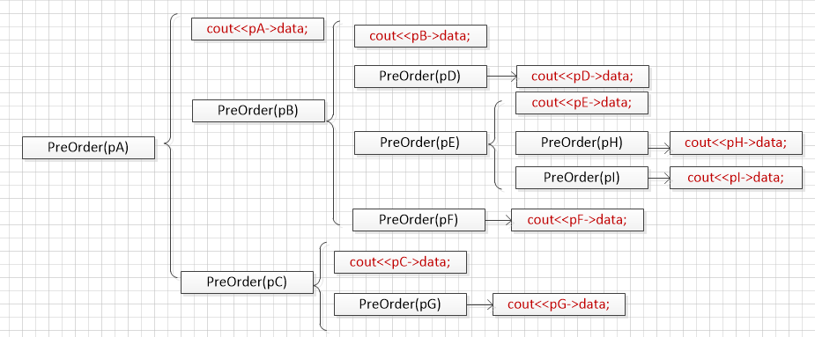
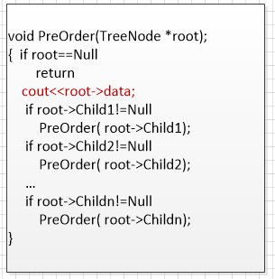
理解递归-前序遍历
媒体工程学院.付剑晶.《数据结构》.第五章

Slide 11
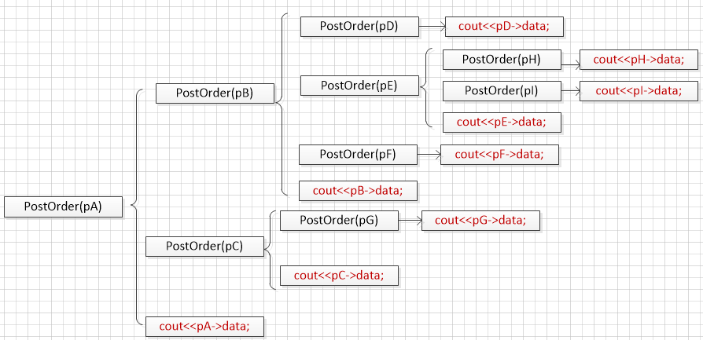
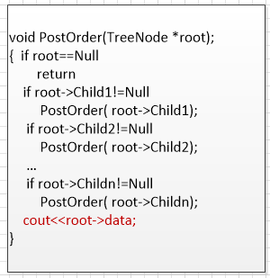
理解递归-后序遍历
媒体工程学院.付剑晶.《数据结构》.第五章

